Slide 1
원종고등학교 진로아카데미 컴퓨터공학
HTML을 이용하여
WEB SITE 만들기

Slide 2
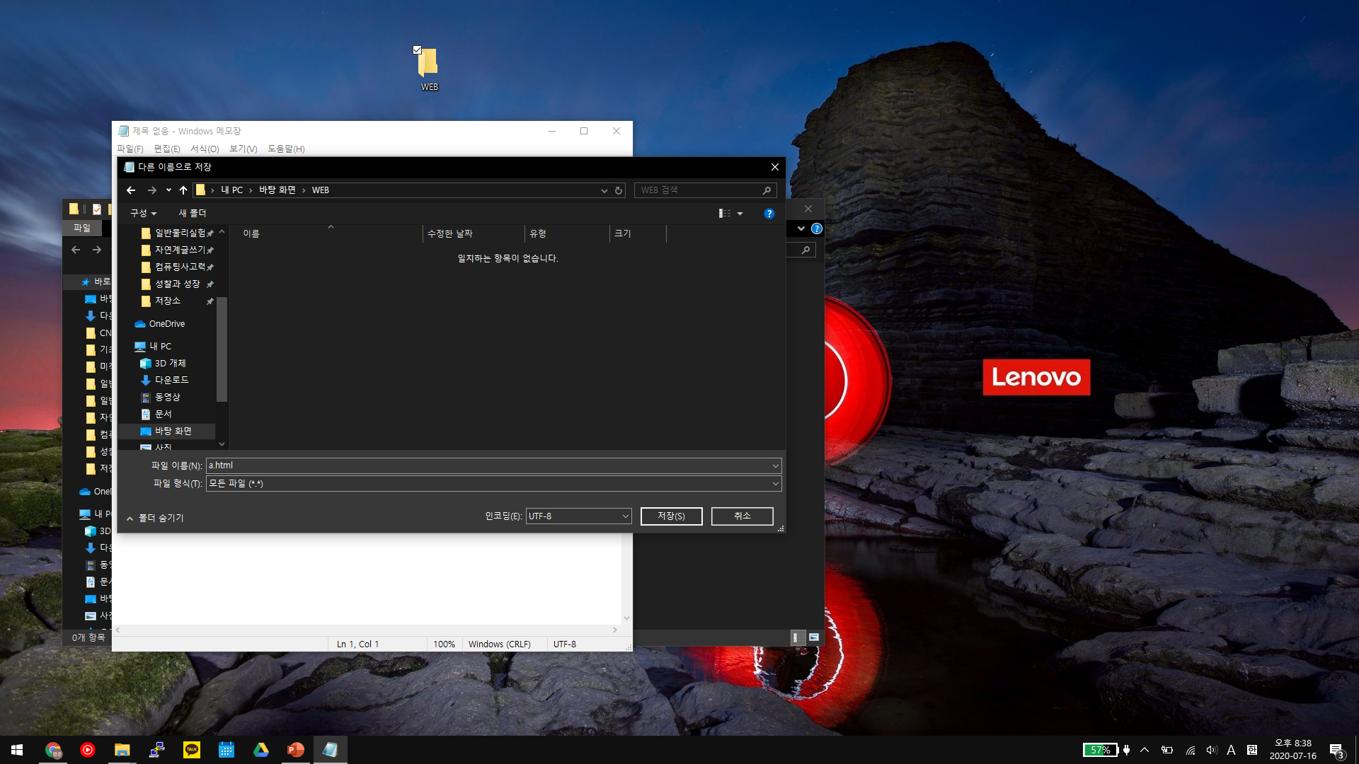
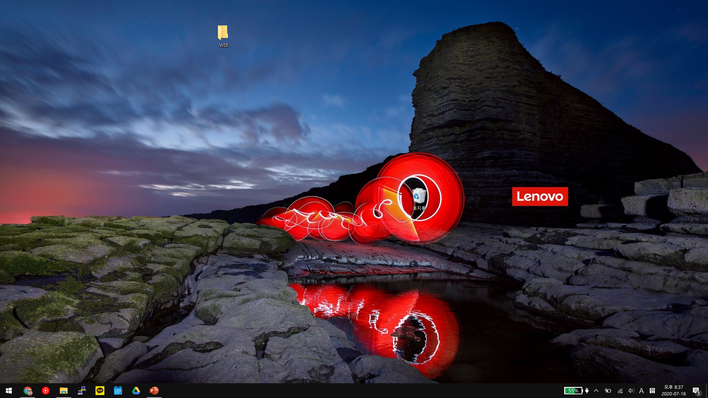
기본 준비
1. 새 폴더 하나를 만듭니다.
2. 1.의 폴더에 메모장 하나를 위와 같은 형식으로 다른 이름으로 저장합니다.

Slide 3
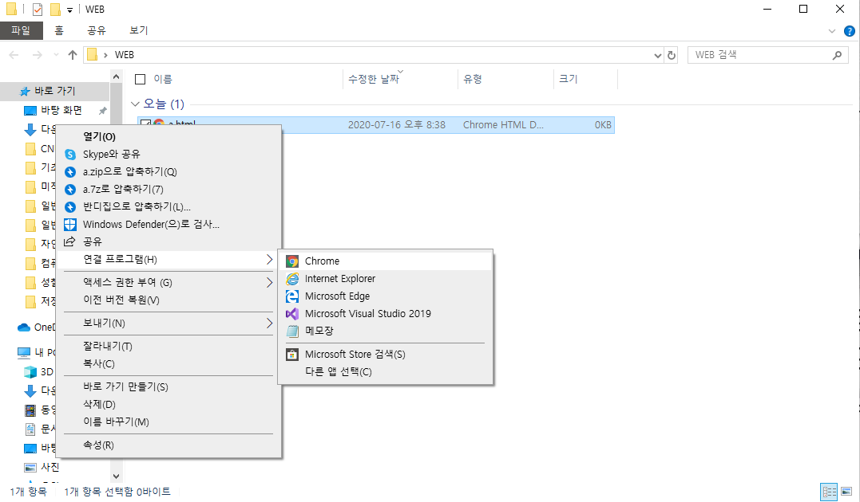
기본 준비
3. 메모장을 닫지 않은 상태에서 폴더의 .html파일을 chrome에서 열어줍니다.

Slide 4
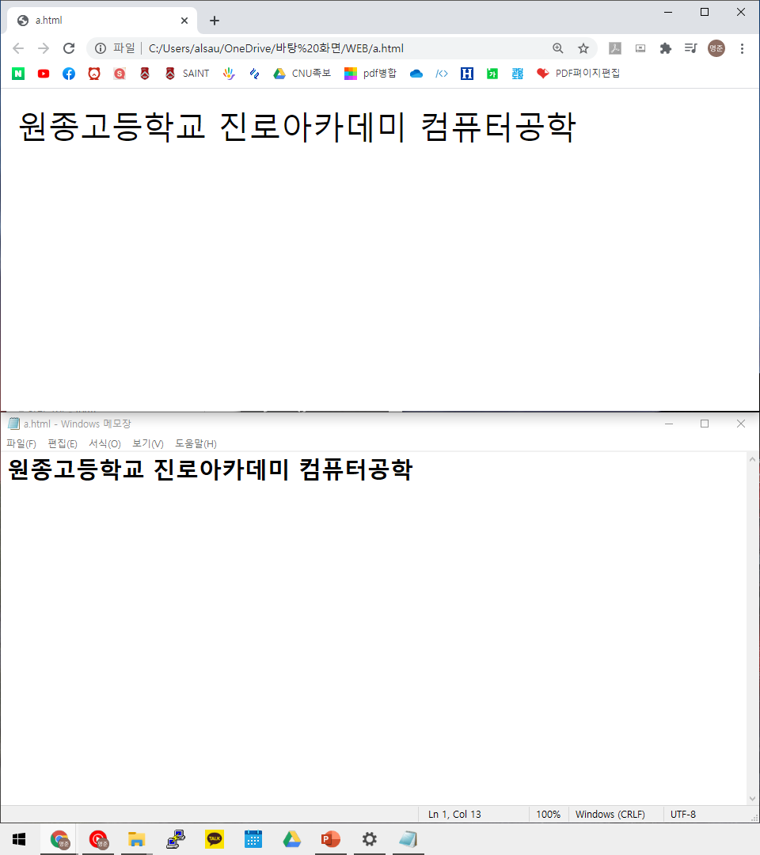
기본 문법
메모장에 내용을 입력한 후, ctrl+s로 저장, chrome 등 브라우저에서 F5로 새로고침.

Slide 5
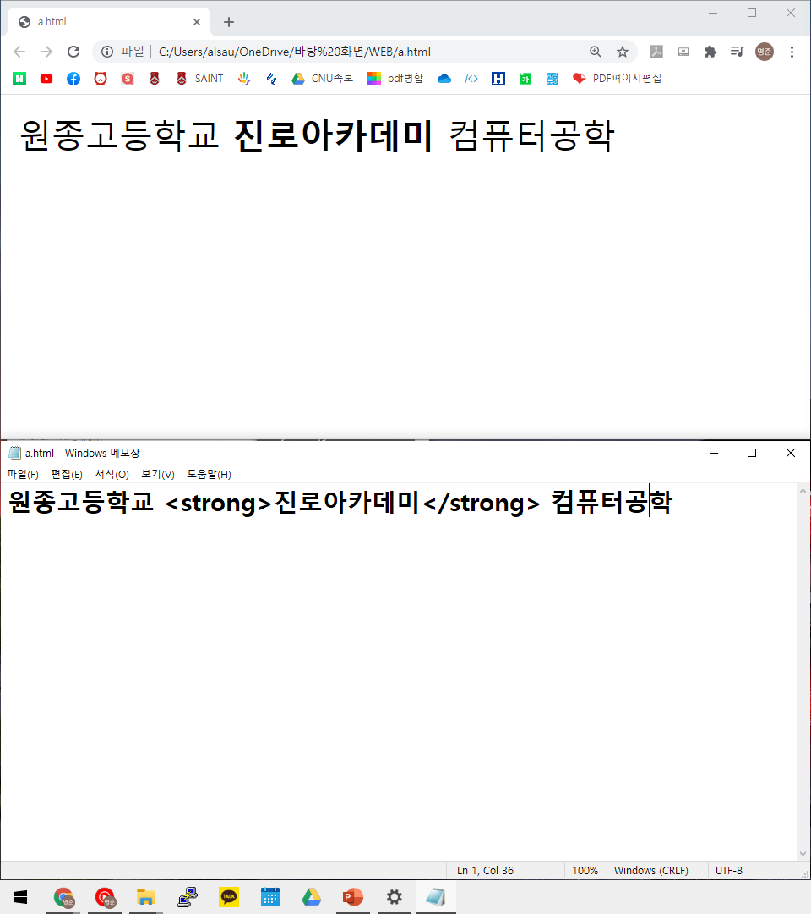
기본 문법
<strong>강조내용</strong>
메모장에 내용을 입력한 후, ctrl+s로 저장, chrome 등 브라우저에서 F5로 새로고침.

Slide 6
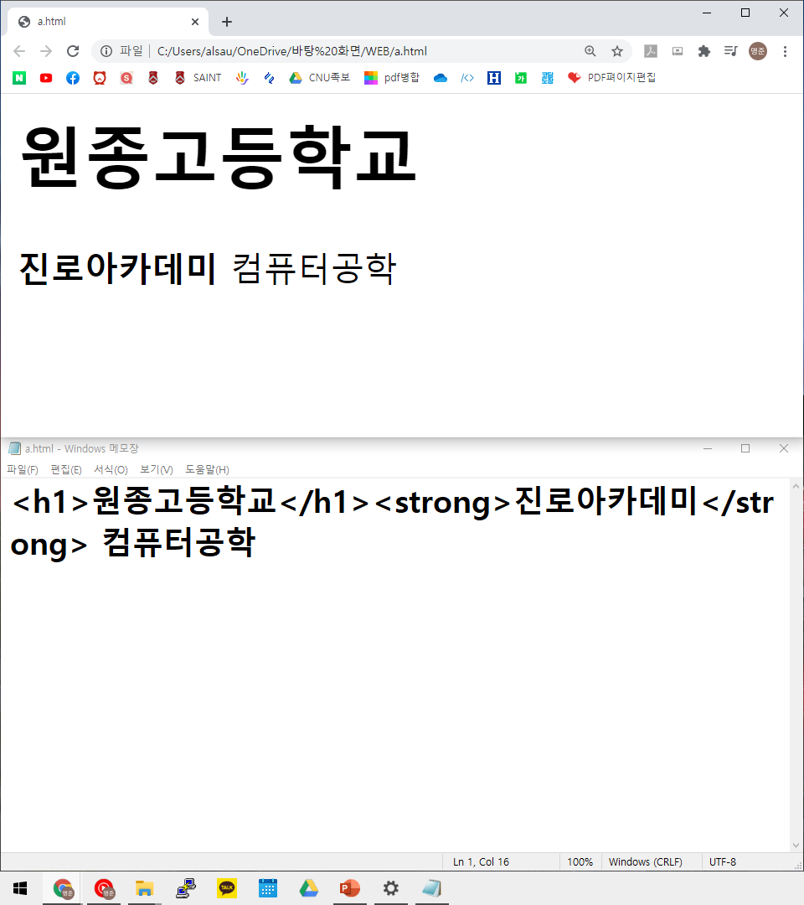
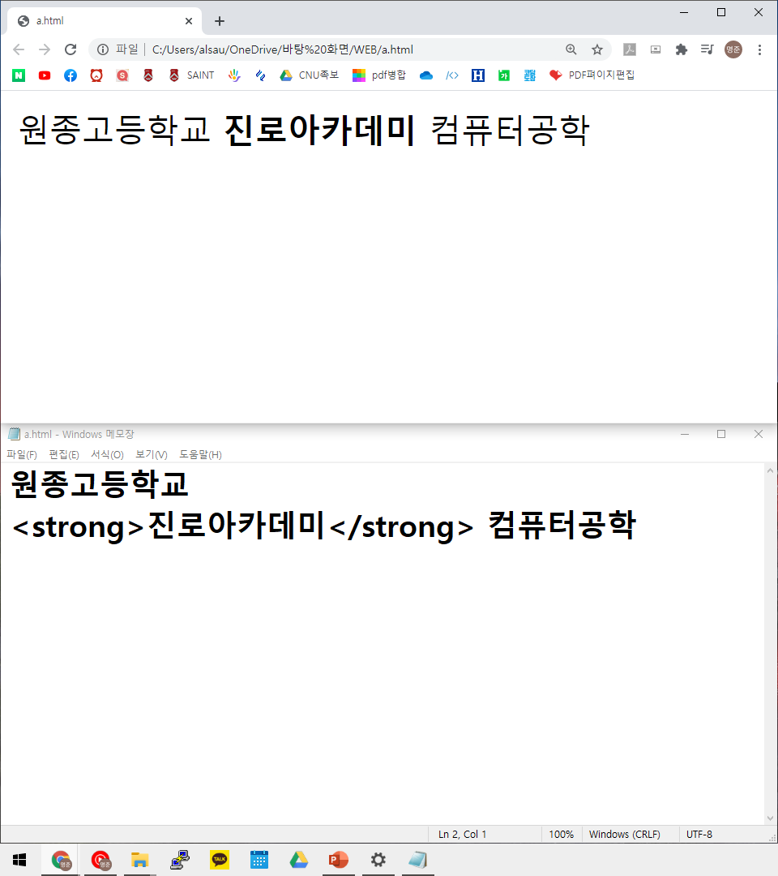
기본 문법
<h1>제목</h1>
메모장에 내용을 입력한 후, ctrl+s로 저장, chrome 등 브라우저에서 F5로 새로고침.

Slide 7
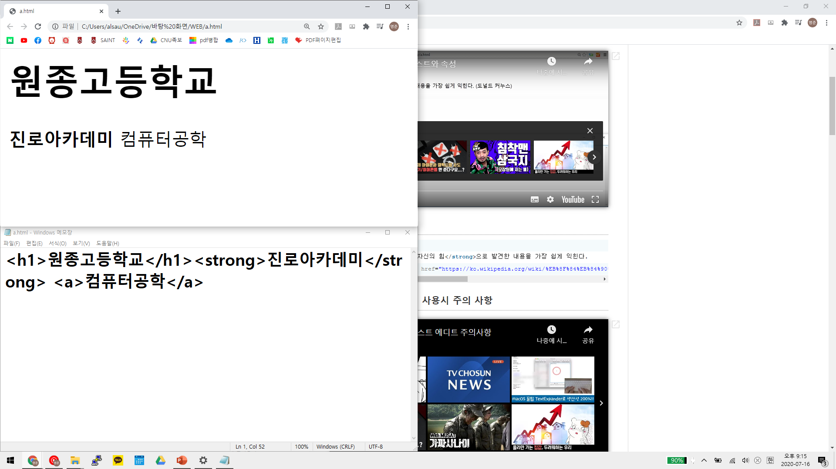
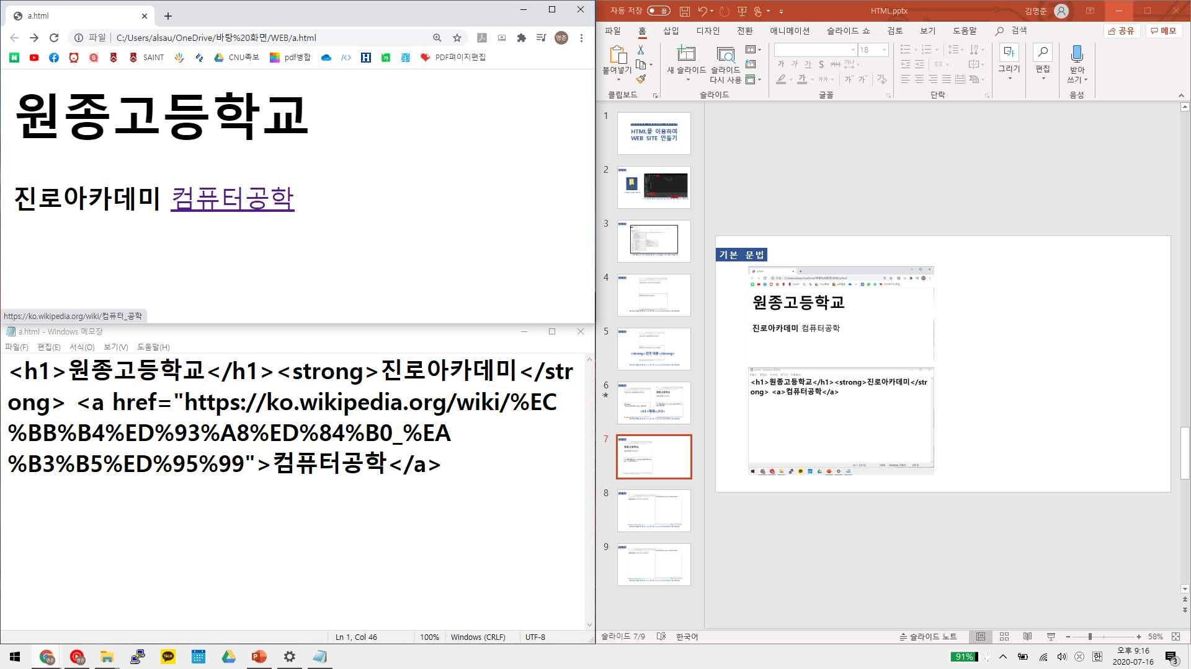
title=“Computer engineering”
기본 문법
<a href=“주소” target="_blank">텍스트</a>
<a>텍스트</a>
<a href=“주소”>텍스트</a>

Slide 8
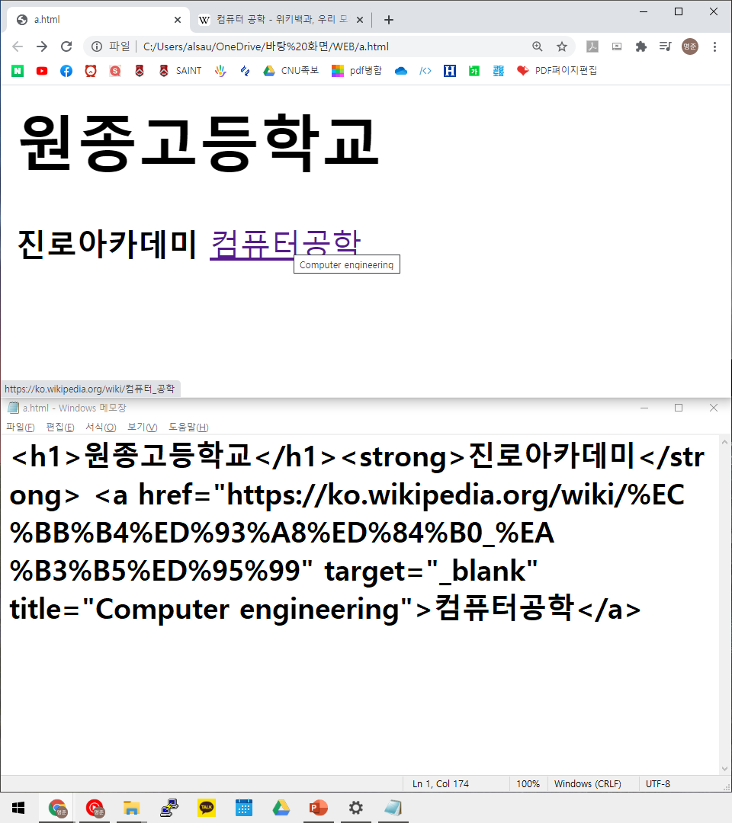
기본 문법

Slide 9
기본 준비
1. 새 폴더 하나를 만듭니다.
2. 1.의 폴더에 메모장 하나를 위와 같은 형식으로 다른 이름으로 저장합니다.

Slide 10
기본 준비
3. 메모장을 닫지 않은 상태에서 폴더의 .html파일을 chrome에서 열어줍니다.

Slide 11
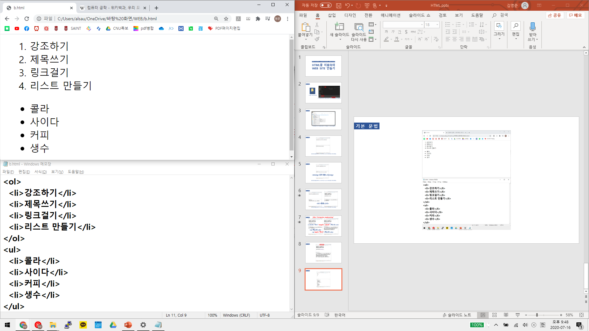
기본 문법

Slide 12
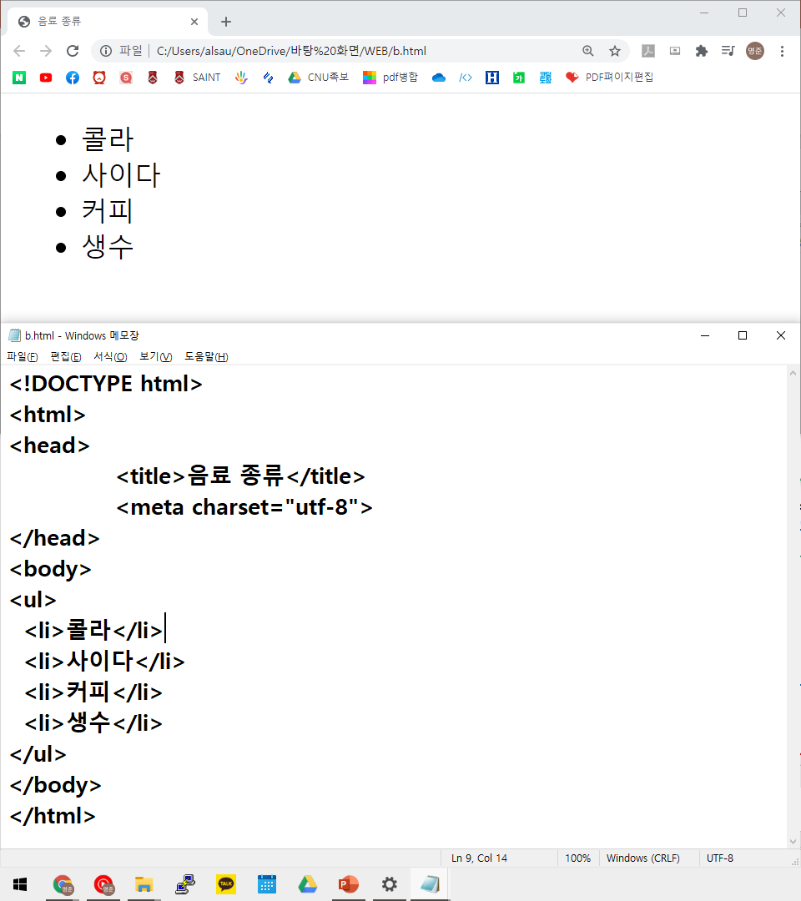
기본 문법

Slide 13
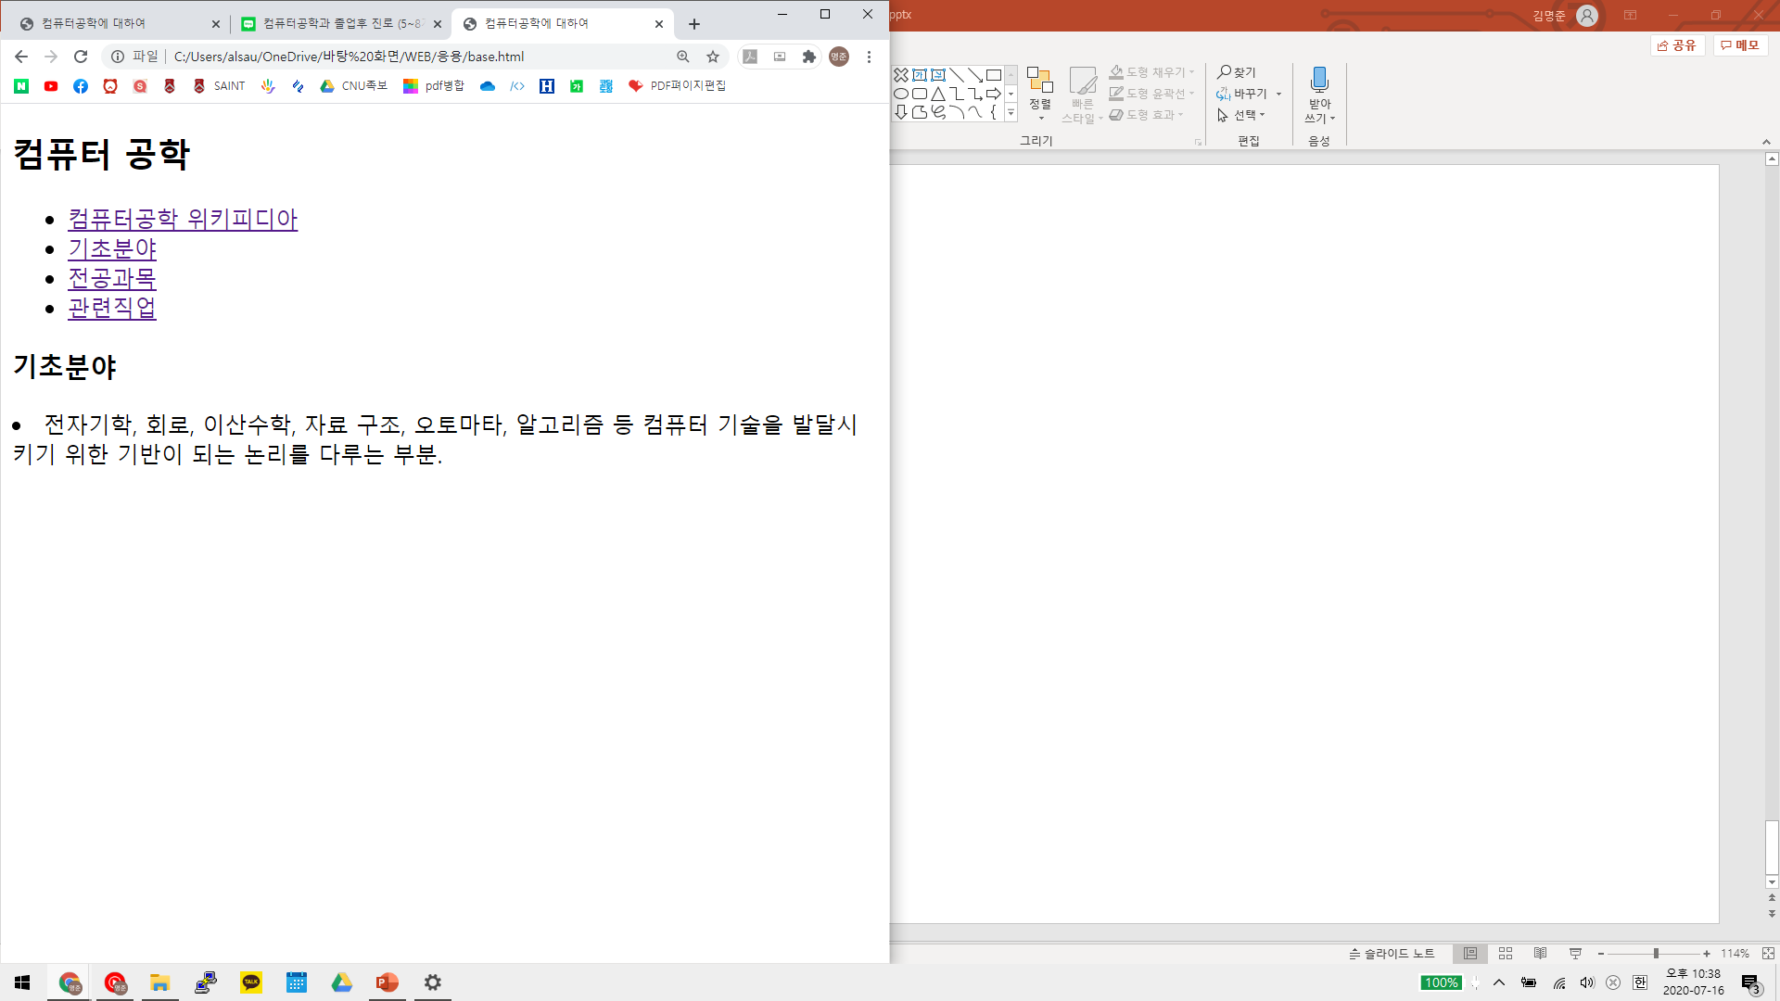
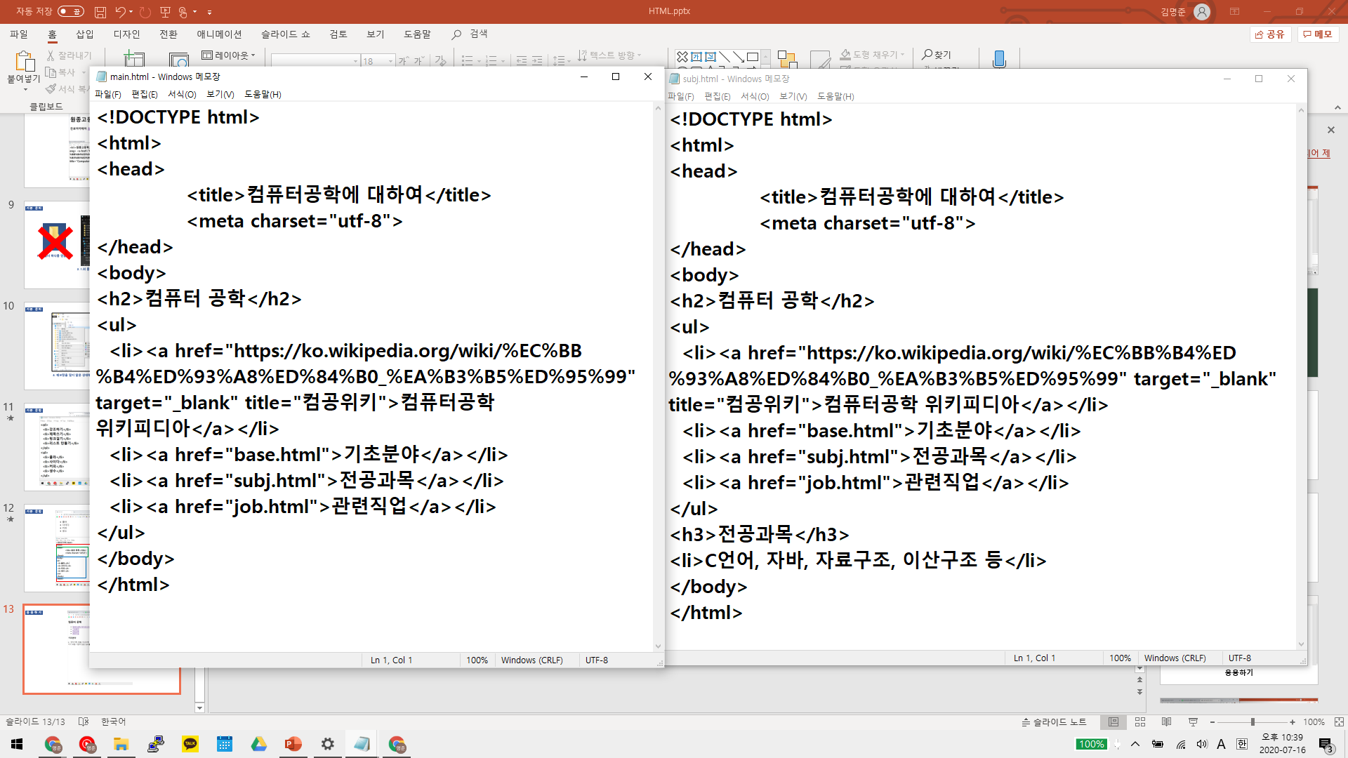
응용하기

Slide 14
끝

